Slide 1
APROVEITAMENTO ENERGÉTICO DE BIOGÁS COMO PROPOSTA DE MELHORIA DO PROCESSO DE TRATAMENTO DE EFLUENTES DOMÉSTICOS: UM ESTUDO DE CASO
Tuane Nascimento Mendes Aragão
Prof. Dr. Ícaro Thiago Andrade Moreira

Slide 2




APOIO:

Slide 3
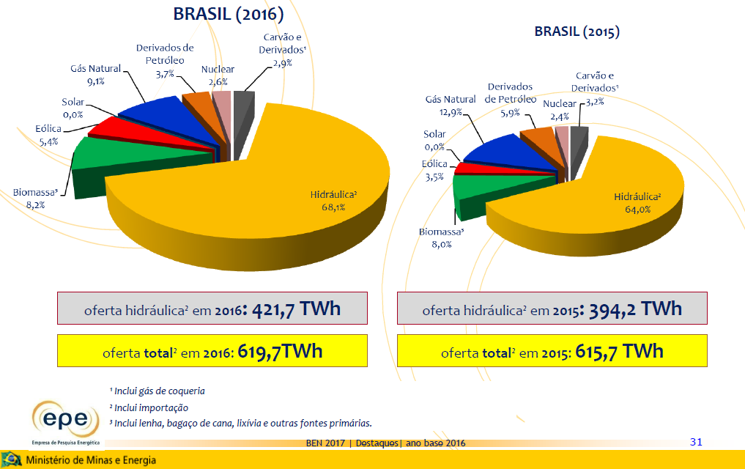
INTRODUÇÃO
MATRIZ ELÉTRICA BRASILEIRA
Supremacia da fonte hidráulica.
Participação das fontes alternativas.
Figura 1. Balanço Energético Nacional.
Fonte: EPE (2017)
Notes:
De acordo com a Empresa de Pesquisa Energética - EPE (2016), a matriz elétrica brasileira é predominantemente oriunda de fontes renováveis, destacando-se a supremacia da fonte hidráulica, responsável por 64,0% da oferta interna. No total, as fontes renováveis representam 75,5% da oferta interna de eletricidade no país. Destaca-se a importância do crescimento da matriz renovável no Brasil, e diante do cenário energético do país (crescimento da demanda, escassez de oferta e restrições financeiras, socioeconômicas e ambientais à expansão do sistema), torna-se indispensável também a utilização de fontes alternativas de energia.

Slide 4

INTRODUÇÃO
CAPACIDADE INSTALADA DE AUTOPRODUTORES (APE) NO BRASIL
17,0% do total produzido em 2016
(98,5 TWh)
55,5 TWh produzidos e consumidos na própria instalação geradora
(APE Clássica)
Papel e celulose, siderurgia, açúcar e álcool, química
Autoprodução de energia elétrica em ETEs
Fonte: EPE (2017)

Slide 5
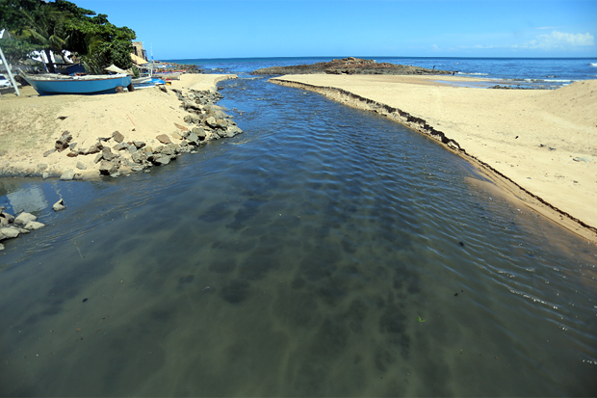
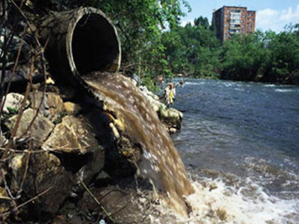
INTRODUÇÃO
ESGOTAMENTO SANITÁRIO NO BRASIL
65,3% dos domicílios dispõem de serviços de rede coletora de esgoto
(IBGE – PNAD, 2016)
42,7% dos esgotos gerados foram submetidos a tratamento em 2015
(SNIS, 2016)
Expansão da coleta e tratamento de efluentes: oportunidade de ETEs sustentáveis
Notes:
De acordo com informações da Pesquisa Nacional por Amostra de Domicílios – PNAD, do Instituto Brasileiro de Geografia e Estatística – IBGE, a proporção de domicílios que dispunham de serviços de rede coletora de esgoto passou de 63,5%, em 2014, para 65,3%, em 2015, correspondendo a um incremento de 1,9 milhão de unidades domiciliares que passaram a possuir este serviço, totalizando 44,5 milhões de domicílios atendidos (IBGE, 2016). Por outro lado, a deficiência no tratamento do esgoto doméstico é um agravante para o meio ambiente em âmbito nacional. No Brasil, em 2015, apenas 42,7% dos esgotos gerados foram submetidos a tratamento, corroborando, portanto, a deficiência no tratamento de esgotos no país. Contudo, registra-se um crescimento de 1,9 ponto percentual quando comparado com o ano de 2014, que foi de 40,8%, dando continuidade à curva de crescimento do indicador e afirmando a tendência de aumento da abrangência de tratamento de esgoto no Brasil (SNIS, 2016).
Considerando que a prospecção de expansão e aumento da abrangência do aproveitamento de biogás em ETEs relaciona-se intimamente com o aumento da coleta e tratamento de efluentes domésticos, como pode ser evidenciado no panorama apresentado pelo SNIS (2016), nota-se uma gama de possibilidades referentes ao aumento da proporção de domicílios com disponibilidade de serviços de rede coletora de esgoto, acelerando o cenário demonstrado pelo IBGE e caracterizando o presente projeto como uma tecnologia de âmbito não apenas ambiental, mas também social. Além disso, ressalta-se que o projeto está alinhado com os objetivos globais da Organização das Nações Unidas - ONU propostos na Agenda 2030 para o desenvolvimento sustentável, especialmente com o objetivo número 11 que refere-se a “Tornar as cidades e os assentamentos humanos inclusivos, seguros, resilientes e sustentáveis”, reduzindo até 2030 o impacto ambiental negativo per capita das cidades, prestando especial atenção à qualidade do ar, gestão de resíduos municipais e outros (ONU, 2015).

Slide 6
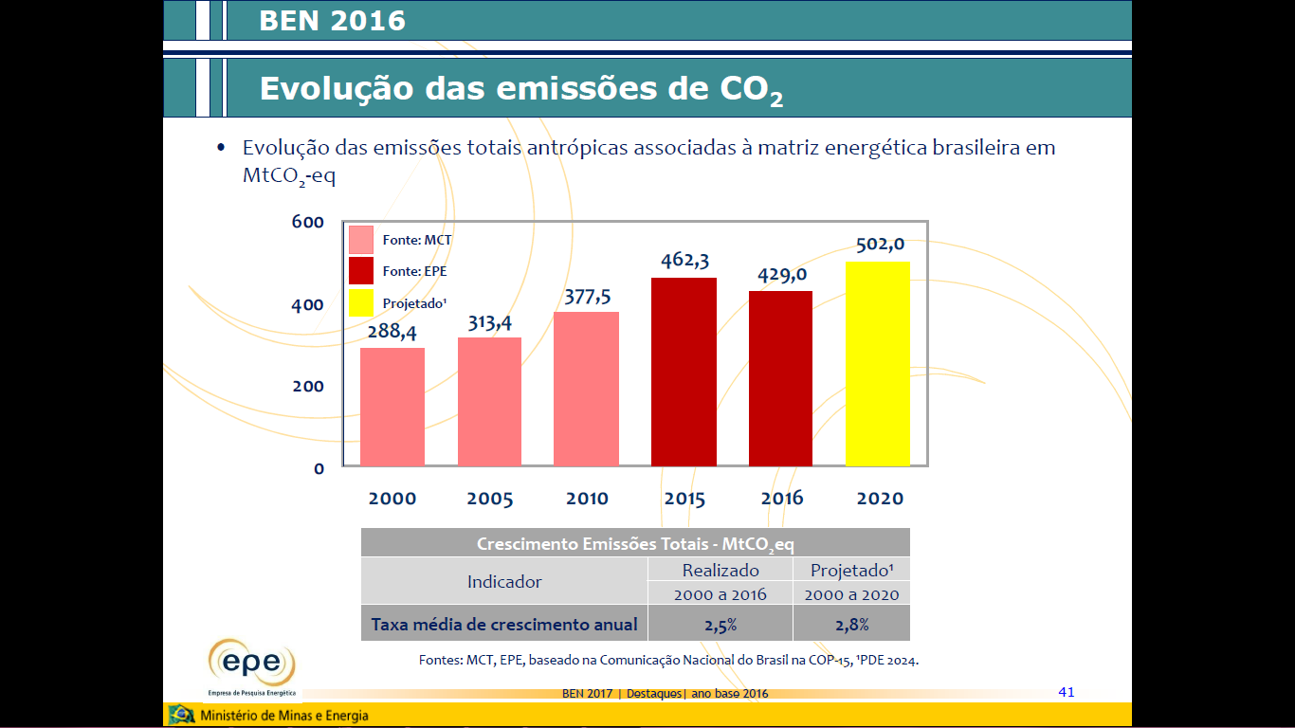

INTRODUÇÃO
Evolução das emissões totais antrópicas associadas à Matriz Energética Brasileira MtCO₂-eq
Figura 2. Evolução das Emissões tonelada métrica de dióxido de carbono equivalente.
Fonte: EPE (2017)

Slide 7
INTRODUÇÃO
Aumento da demanda por energia elétrica, requerendo fontes alternativas de energia.
Redução de despesas com energia elétrica em Empresas de Saneamento.
Deficiência no tratamento dos resíduos gerados nas ETEs.
Pouco aproveitamento de biogás gerado em ETEs no Brasil.

Slide 8
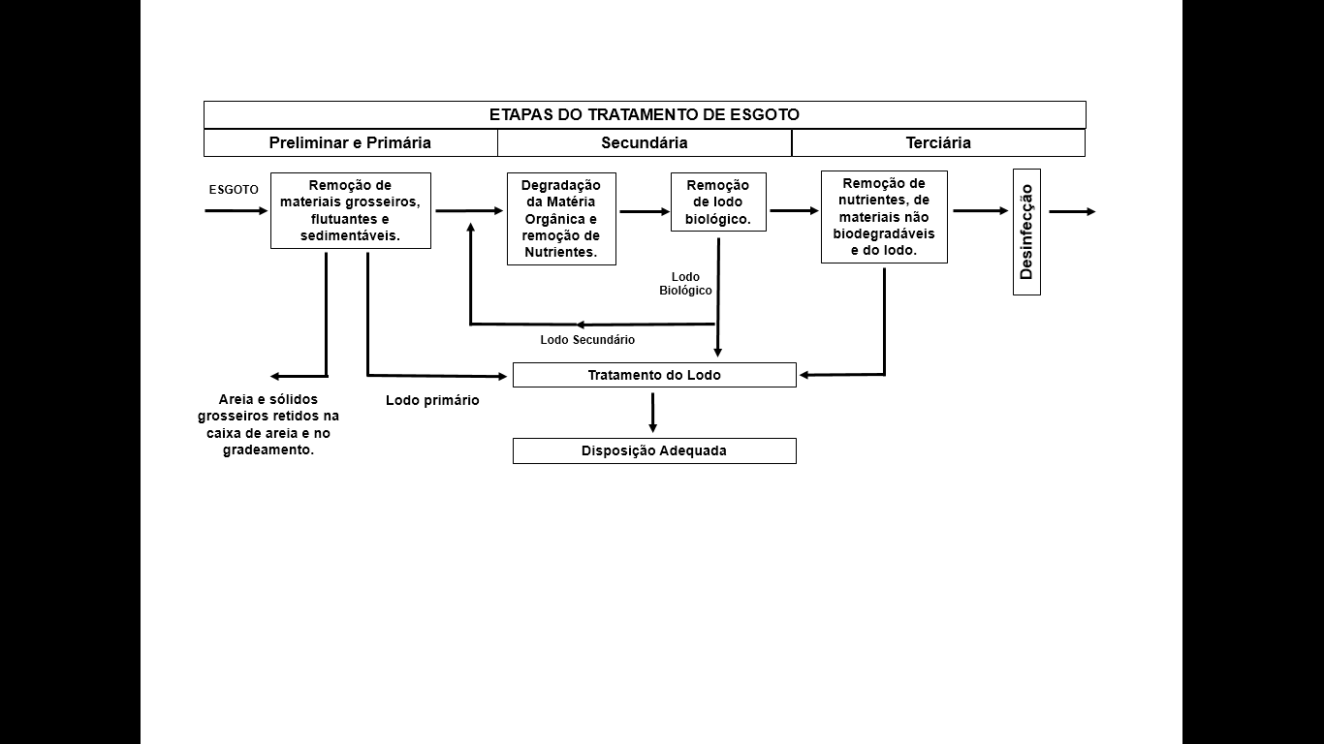
INTRODUÇÃO
Figura 2. Etapas do Tratamento Convencional de Esgoto.
Fonte: Adaptado de Campos (1999).
Notes:
No que tange ao tratamento de esgoto doméstico, a deficiência no processo é um agravante para o meio ambiente em âmbito nacional. Em alguns casos, o esgoto coletado nas cidades não é submetido a tratamento, sendo descartado em corpos hídricos, causando impactos negativos ao meio ambiente. O procedimento adequado para o tratamento de esgoto ocorre quando o efluente é direcionado à Estação de Tratamento, sendo submetido a uma série de processos, a fim de diminuir o seu potencial poluidor antes de retorná-lo ao meio ambiente (COSTA, 2006). O tratamento biológico de esgoto comumente utilizado no Brasil consiste no processo de decomposição anaeróbica da matéria orgânica em Digestor Anaeróbico de Fluxo Ascendente (DAFA), com o intuito de reduzir a contaminação do efluente para disposição final, gerando como resíduos o lodo e o biogás (CHERNICHARO, 2001).

Slide 9
INTRODUÇÃO
BIOGÁS
Mistura gasosa combustível
(FRANÇA JUNIOR, 2008)
Produção através da digestão anaeróbia
(FRANÇA JUNIOR, 2008)
Constituído principalmente por CH₄, CO₂, H₂, H₂S
(MONTAGNA, 2013)
A ETE deve possuir tratamento primário e secundário
(PECORA, 2006)
O biogás pode conter entre 40% e 80% de metano
(AZEVEDO NETTO, 1961)
Eficiência + carga orgânica, pressão e temperatura na fermentação
(PECORA, 2006)
Aproxima-se dos gases de alto poder calorífico após remoção de CO₂
(AZEVEDO NETTO, 1961)
Possui baixa densidade - menos suscetível à explosão
(PIEROBON, 2007)
Alto potencial de aplicação - excelentes propriedades de combustão
(JARDIM, 2013)

Slide 10
OBJETIVOS
Geral:
Avaliação do potencial energético do biogás concebido numa Estação de Tratamento de Esgoto (ETE) e estimativa da emissão evitada de metano (CH₄).
Específicos:
Avaliar a produção de biogás durante o tratamento anaeróbico de esgoto.
Estimar o potencial de geração de energia elétrica proveniente do metano.
Quantificar o metano constituinte do biogás gerado numa ETE.
Estimar a emissão evitada de metano.

Slide 11
METODOLOGIA
ESTUDO DE CASO
Revisão Bibliográfica e levantamento de dados
Estimativa da produção de metano e da energia disponibilizada pela ETE
(Modelo Matemático – Lobato 2011)
Estimativa da emissão evitada de metano
(Modelo Matemático – Lobato 2011)
ESTAÇÃO DE TRATAMENTO DE ESGOTO
LOCALIZAÇÃO | ESTADO DA BAHIA
VAZÃO MÉDIA DA ESTAÇÃO | 12.785,6 m³.dia⁻¹
DQO Afluente | 9.063,1 kg.dia⁻¹
CONSUMO MÉDIO DE ENERGIA ELÉTRICA | 88.693,0 kWh.mês⁻¹
DESPESA MÉDIA COM ENERGIA ELÉTRICA | 31.117,42 R$.mês⁻¹
83,7% de remoção.
Período: Janeiro a Julho de 2016.
Fonte: EMBASA
Notes:
A ETE analisada localiza-se no Estado da Bahia, sendo de propriedade da Empresa Baiana de Águas e Saneamento S.A. – EMBASA. O processo de tratamento de efluentes desta ETE é composto pela etapa preliminar e primária, em que o efluente é submetido à passagem por gradeamento e caixas de areia para remoção dos sólidos grosseiros, resíduos sólidos e areia, além do decantador primário; etapa secundária, com utilização de biodigestores do tipo DAFA, também conhecidos como reator UASB (Upflow Anaeróbic Sludge Blanket Reactor), onde ocorre a remoção da maior parte da carga orgânica. O efluente é distribuído por oito biodigestores, com volume útil de cada câmara de 1.440 m³; o lodo gerado nesta etapa é disposto em “fazendas de lodo”, e o biogás é coletado através de dutos para queima. A etapa terciária de tratamento é realizada a partir de lodos ativados, sendo composta por dois tanques de aeração, com volume útil de 9.016 m³, e quatro decantadores circulares.

Slide 12
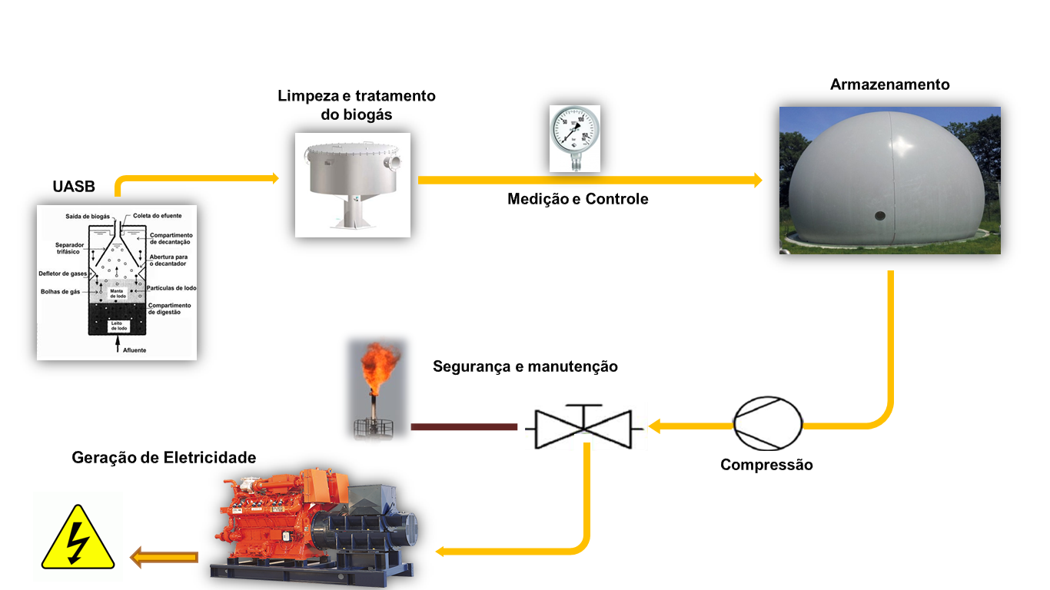
METODOLOGIA
Aproveitamento energético de biogás em esgotos domésticos
Figura 3. Gráfico Esquemático Geração de Energia Elétrica proveniente do Biogás.
Fonte: Elaboração própria.

Slide 13
METODOLOGIA
MODELO MATEMÁTICO
PARÂMETROS | EQUAÇÕES | VARIÁVEIS
DQO convertida em biomassa | DQO_{Lodo} = DQO_{Remov} × Y | DQO_{Lodo}: DQO convertida em biomassa (kgDQO_{Lodo}.dia⁻¹) DQO_{Remov}: DQO removida do afluente (kgDQO_{Remov}.dia⁻¹) Y: Coeficiente de produção de sólidos (0,15 kgDQO_{Lodo}.kgDQO_{Remov}⁻¹)
Sulfato convertido em sulfeto | CO_{SO4-Conv} = Q_{Média} × C_{SO4} × Ef_{SO4} | CO_{SO4-Conv}: Concentração de SO₄ convertido em sulfeto (kgSO₄.dia⁻¹) Q_{Média}: vazão média de esgoto afluente (m³.dia⁻¹) C_{SO4:} Concentração de SO₄ no afluente (0,06 kgSO4.m⁻³) Ef_{SO4}: Eficiência de redução de Sulfato (75,0%)
DQO utilizada na redução de sulfato | DQO_{SO4} = CO_{SO4‑Conv} × K_{DQO‑SO4} | DQO_{SO4}: DQO utilizada por bactérias redutoras de SO₄ (kgDQO_{SO4}.dia⁻¹) CO_{SO4-Conv}: Concentração de SO₄ convertido em sulfeto (kgSO₄.dia⁻¹) K_{DQO-SO4}: DQO consumida na redução de sulfato (0,667kgDQO_{SO4}.kgSO₄⁻¹)
DQO convertida em CH₄ | DQO_{CH4} = DQO_{Remov}‑DQO_{Lodo}‑ DQO_{SO4} | DQO_{CH4}: DQO convertida em CH₄ (kgDQO_{CH4}.dia⁻¹) DQO_{SO4}: DQO utilizada por bactérias redutoras de SO₄ (kgDQO_{SO4}.dia⁻¹)
 | Q_{CH4} = DQO_{CH4} × R × (273±T) P × K_{DQO} × 1.000 | Q_{CH4}: Produção volumétrica máxima de CH₄ (m³.dia⁻¹) R: Constante dos gases (0,08206 atm.L.mol⁻¹.K⁻¹) T: Temperatura do reator UASB (27°C) P: Pressão atmosférica (1 atm) K_{DQO}: DQO para 1 mol de metano (0,064 kgDQO_{CH4}.mol⁻¹)
Quadro 1. Resumo das equações utilizadas nos cálculos de produção de metano e potência elétrica disponível.
Fonte: Adaptado de Lobato (2011), IPCC (2006).
Notes:
Estimativa de produção de metano e energia elétrica da ETE
Foram utilizadas equações oriundas do modelo matemático desenvolvido por Lobato (2011) em sua tese de doutorado, cuja linha de pesquisa é semelhante. Considerando que algumas variáveis não são monitoradas na ETE analisada, optou-se por utilizar valores médios disponíveis na literatura e apresentados no Quadro 1, conforme já fora feito em outras pesquisas.
DQO convertida em lodo
Durante o processo de decomposição anaeróbica da matéria orgânica nos reatores UASB, nem toda parcela de DQO removida é convertida em metano, sendo necessário considerar as perdas, a exemplo da parcela de DQO que é retida no lodo e que pode ser estimada de acordo com a Equação 1.
DQO utilizada na redução de sulfato
Durante este processo, sulfato, sulfito e outros compostos sulfurados são reduzidos a sulfeto, através da ação de bactérias redutoras de sulfato (CHERNICHARO, 2007). Desta forma, primeiramente foi necessário calcular a estimativa da carga de sulfato reduzida a sulfeto:
DQO convertida em metano
Para calcular a DQO convertida em metano, foi necessário determinar a massa diária de DQO convertida em metano, subtraindo da DQO removida no tratamento, a DQO retida no lodo e a DQO utilizada na redução de sulfato, conforme a seguir:
Produção volumétrica máxima de metano
A partir do resultado da Equação 4, foi realizado o cálculo da produção volumétrica máxima de metano, utilizando a seguinte equação:
Perdas de metano
A produção volumétrica máxima de metano (Q_{CH4}) é um valor teórico, visto que não considera as perdas de metano que ocorrem na fase líquida e gasosa. Com o intuito de aumentar a precisão dos resultados, foram calculadas as perdas típicas de metano dissolvido no efluente e no gás, bem como outras perdas, a exemplo de vazamentos e afins, conforme equações a seguir.
Produção de metano
De posse da produção volumétrica máxima de metano, e diante dos resultados das perdas calculadas, foi possível estimar o volume real de metano que será coletado para conversão em energia elétrica. A estimativa foi calculada de acordo com a Equação 9:
Estimativa do potencial elétrico disponível
A partir do resultado da produção de metano, foi possível calcular a estimativa do potencial energético disponível na ETE analisada, utilizando a seguintes equações:
Emissão evitada de metano
O cálculo da emissão de metano pautou-se no documento “Orientações para Emissão de Inventários Nacionais de Gases de Efeito Estufa”, que apresenta equações para estimar as emissões de CH₄ derivadas do esgoto doméstico (IPCC, 2006), conforme Equação 12 a seguir:

Slide 14
METODOLOGIA
MODELO MATEMÁTICO
PARÂMETROS | EQUAÇÕES | VARIÁVEIS
Perdas de CH₄ | Q_{W-CH4} = Q_{CH4} × p_{W} Q_{O-CH4} = Q_{CH4} × p_{O} Q_{L-CH4} = Q_{Média} × p_{L} × f_{CH4} × R × (273±T) P × K_{DQO} × 1.000 | Q_{W‑CH4} e Q_{O‑CH4}: Perdas de CH₄ na fase gasosa (m³.dia⁻¹) p_{W} e p_{O}: Percentual de perdas de CH₄ na fase gasosa (5,0%) Q_{L‑CH4}: Perda de CH₄ dissolvido no efluente (m³.dia⁻¹) pL: Perda de CH₄ dissolvido no efluente (0,020 kg.m⁻³) f_{CH4}: Fator de conversão teórico de DQO em CH₄ (4,0kgDQO.kgCH₄⁻¹)
Produção de CH₄ | Q_{Real‑CH4} = Q_{CH4} – Q_{W‑CH4} – Q_{O‑CH4} – Q_{L‑CH4} | Q_{Real‑CH4}: Vazão disponível (m³.dia⁻¹)
Potencial elétrico disponível | PCI_{D} = PE_{CH4} × PCI_{CH4} × K P_{E} = Q_{N‑Real‑CH4} × PCI_{D} × Ef | PCI_{D}: Poder calorífico inferior disponível (kWh.Nm⁻³) (65,0% de CH₄) PE_{CH4}: Peso específico do CH₄ (kg.Nm⁻³) PCI_{CH4}: Poder calorífico inferior do CH₄ (kcal.kg⁻¹) K: 4,19 kWh/3600 (conversão de unidades) Q_{N‑Real‑CH4}: Vazão disponível normalizada (Nm³.dia⁻¹) P_{E}: Potência elétrica disponível (kWh.dia⁻¹) Ef: eficiência de conversão de máquinas térmicas (25,0%)
Quadro 1. Resumo das equações utilizadas nos cálculos de produção de metano e potência elétrica disponível.
Fonte: Adaptado de Lobato (2011), IPCC (2006).

Slide 15
METODOLOGIA
Estimativa de emissão evitada de metano
PARÂMETROS | EQUAÇÕES | VARIÁVEIS
Fator de Emissão Calculado | F_{E} = (Q_{CH4} / DQO_{Remov}) | F_{E} = Fator de emissão calculado (kgCH₄/kgDQO_{Remov}) Q_{CH4}: Produção volumétrica máxima de CH₄ (kg_{CH4}/dia) DQO_{Remov}: DQO removida do afluente (kgDQO_{Remov}/dia)
CH₄ Removido no Aproveitamento Energético | P.V = m.R (T+273).MM_{CH4} | P: Pressão atmosférica (1 atm) V: Produção volumétrica máxima de CH₄ (m³/dia) m = R_{CH4:} CH₄ removido no aproveitamento energético (kg_{CH4}/dia) R: Constante dos gases (0,08206 atm.L/mol.K) T: Temperatura operacional do reator (°C) MM_{CH4}: Massa Molecular de CH₄ = 0,016 kg/mol
Emissão Total de CH₄ | E_{CH4} = F_{E}.(DQO_{Remov.} - DQO_{Lodo}) - R_{CH4} | E_{CH4} = emissão de CH₄ (kgCH₄/dia) F_{E} = Fator de emissão calculado (kgCH₄/kgDQO_{Remov}) DQO_{Lodo}: DQO convertida em biomassa (kgDQO_{Lodo}/dia) R_{CH4:} CH₄ removido no aproveitamento energético (kg_{CH4}/dia)
Quadro 1. Resumo das equações utilizadas nos cálculos de produção de metano e potência elétrica disponível.
Fonte: Adaptado de Lobato (2011), IPCC (2006).

Slide 16
RESULTADOS
VARIÁVEIS | RESULTADOS
DQO removida do afluente (DQO_{Remov}) | 7.589,1 kgDQO_{Remov}.dia⁻¹
DQO convertida em CH₄ (DQO_{CH4}) | 6.067,0 kgDQO_{CH4}.dia⁻¹
Produção volumétrica máxima de CH₄ (Q_{CH4}) | 2.333,7 m³.dia⁻¹
Perdas de CH₄ na fase gasosa (Q_{W-CH4} + Q_{O-CH4}) | 233,4 m³.dia⁻¹
Perda de CH₄ dissolvido no efluente (Q_{L‑CH4}) | 393,4 m³.dia⁻¹
Vazão disponível (Q_{Real‑CH4}) | 1.706,9 m³.dia⁻¹
Vazão disponível normalizada (Q_{N‑Real‑CH4}) | 1.553,3 Nm³.dia⁻¹
Poder calorífico inferior disponível do CH₄ (PCI_{D}) | 6,48 kWh.Nm⁻³ *
Potencial Elétrico Disponível (P_{E}) | 2.514,9 kWh.dia⁻¹
Tabela 2. Resultado das variáveis calculadas
*Considerando 65% de CH₄ no biogás: PE_{CH4} = 1,1518 kg.Nm⁻³; PCI_{CH4} = 4.831,1 kcal.kg⁻¹.
Notes:
A média de DQO removida (DQO_{Remov}) na ETE foi de 7.589,1 kgDQO_{Remov}.dia⁻¹, sendo possível verificar que a eficiência de remoção de DQO na ETE foi de 83,7% no período analisado. A faixa de eficiência típica de remoção de DQO em ETEs que possuem tratamento secundário e terciário, sendo o secundário composto por reator UASB, é de 65 a 90% (OLIVEIRA; VON SPERLING, 1995). Portanto, a ETE analisada encontra-se na faixa de eficiência típica de remoção de DQO.
A partir do resultado da média de DQO removida na ETE, calculou-se a produção volumétrica máxima de metano (Q_{CH4}), resultando em 2.333,7 m³.dia⁻¹, sendo uma produção de metano teórica, pois não considera as perdas na fase líquida e gasosa. Visando aproximar-se das condições reais de produção de metano na Estação de Tratamento, foram calculadas as perdas, encontrando-se um total na fase gasosa de 233,4 m³.dia⁻¹, que somado às perdas de metano dissolvido no efluente que resultaram em 393,4 m³.dia⁻¹, representando um total de perdas de 626,8 m³.dia⁻¹. De posse das perdas calculadas, foi possível estimar a vazão disponível de metano em 1.706,9 m³.dia⁻¹.
Para normalizar a vazão disponível de metano, este resultado foi ajustado de acordo com pressão e temperatura padronizados, sendo 1 atm e 0 °C, respectivamente, obtendo-se uma vazão disponível normalizada de 1.553,3 Nm³.dia⁻¹. O resultado da vazão normalizada disponível de metano (Q_{N‑Real‑CH4}) permitiu calcular o potencial elétrico disponível (P_{E}), resultando em 2.514,9 kWh.dia⁻¹.
Comparando o resultado da ETE analisada com o estudo realizado por Bilotta e Ross (2015) na ETE Santa Quitéria (Curitiba/Paraná), foi possível observar que a ETE analisada apresentou-se mais eficiente no parâmetro de produção volumétrica de metano (vazão disponível), pois as perdas na fase líquida e gasosa foram menores nesta estação, resultando numa vazão disponível (Q_{Real‑CH4}) de 1.706,9 m³.dia⁻¹, enquanto a ETE Santa Quitéria apresentou vazão disponível de 1.427,2 m³.dia⁻¹. Outro fator que justifica tal diferença na produção de metano é a eficiência de remoção de DQO das estações; enquanto a ETE analisada apresentou eficiência média de remoção de DQO de 83,7%, a ETE Santa Quitéria apresentou eficiência média de 65,6% nesta etapa do tratamento. Ressalta-se que a remoção de DQO em condições anaeróbicas é diretamente proporcional à produção de biogás.

Slide 17
RESULTADOS
Figura 7 – Consumos e Despesas com Energia Elétrica da ETE analisada durante o período de janeiro e julho de 2016. Fonte: EMBASA (Adaptado).
Notes:
Considerando a média dos dias do ano, adotou-se que um mês equivale a 30,4167 dias, logo, obteve-se um potencial de geração de energia elétrica mensal de 76.495,5 kWh.mês⁻¹ (adotando 65,0% de metano presente biogás). De acordo com dados disponíveis no Sistema de Gestão de Consumo de Energia da EMBASA, a média do consumo mensal da ETE analisada entre os meses de janeiro a julho de 2016 foi de 88.693,0 kWh.mês⁻¹, conforme Tabela 3.
No que tange ao consumo de energia elétrica em estações de tratamento de esgoto, sabe-se que de 30% a 80% do consumo se concentra na fase biológica do processo de lodos ativados, sendo este o processo de tratamento de esgoto que mais demanda energia (WEF, 2002), justificando, portanto, a média de consumos de energia da ETE analisada e a importância de resultados promissores de projetos que visem reduzir o consumo de energia elétrica nas estações de tratamento.

Slide 18
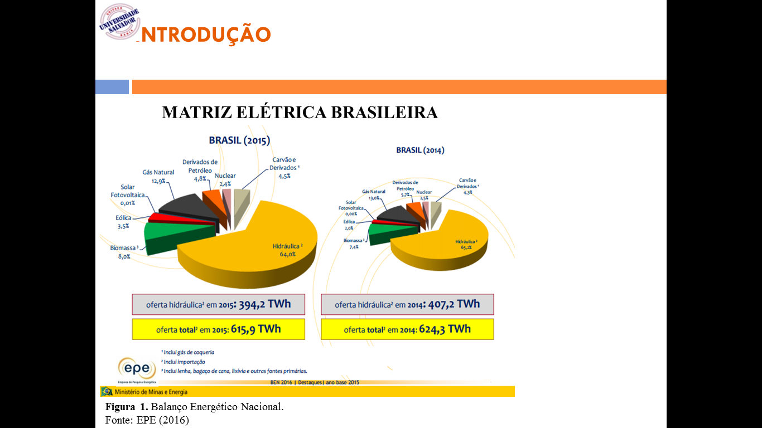
RESULTADOS
POTÊNCIA ELÉTRICA DISPONÍVEL
ETE ANALISADA
Consumo Médio (kWh.mês⁻¹) <2016> | 88.693,0
Potencial Elétrico Disponível (P_{E}) – kWh.mês⁻¹* | 76.495,5
A energia proveniente do metano gerado na ETE corresponde a ~86,2% do consumo médio mensal da unidade entre os meses de Janeiro a Julho de 2016.
Tabela 1. Consumo Real e Potencial Elétrico Disponível na ETE.
*Considerando 1 mês = 30,4167 dias - Valor médio para 1 ano.
Reflete numa estimativa de redução de despesa com energia mensal de aproximadamente R$26.838,00.
Notes:
Desta forma, conclui-se que o potencial elétrico disponível a partir do aproveitamento energético do biogás na ETE analisada representa 86,2% da média de consumo mensal da Estação de Tratamento.
Este resultado mostra-se significativo, visto que reflete numa possível redução na utilização da energia proveniente da concessionária de energia elétrica e consequentemente numa estimativa de redução de despesa com energia mensal na ETE de aproximadamente R$ 26.838,00.

Slide 19
RESULTADOS
ESTIMATIVA DE EMISSÃO EVITADA DE METANO
VARIÁVEIS | RESULTADOS
Fator de Emissão Calculado (F_{E}) | 0,20 kgCH₄.kgDQO_{Remov}⁻¹
DQO removida do afluente (DQO_{Remov}) | 7.589,1 kgDQO_{Remov}.dia⁻¹
DQO convertida em biomassa (DQO_{Lodo}) | 1.138,4 kgDQO_{Lodo}.dia⁻¹
CH₄ Removido no Aproveitamento Energético (R_{CH4} Teórico) | 1.516,8 kgCH₄.dia⁻¹
CH₄ Removido no Aproveitamento Energético (R_{CH4} Calculado) | 1.109,4 kgCH₄.dia⁻¹
Emissão Total de CH₄ (E_{CH4} sem aproveitamento do biogás) | 1.290,2 kgCH₄.dia⁻¹
Emissão Total de CH₄ (E_{CH4} com aproveitamento do biogás) | 180,8 kgCH₄.dia⁻¹
A emissão de metano poderá ser reduzida em até 85,9%
Tabela 2. Resultado das variáveis calculadas na emissão de CH₄
*Considerando 65% de CH₄ no biogás: PE_{CH4} = 1,1518 kg.Nm⁻³; PCI_{CH4} = 4.831,1 kcal.kg⁻¹.
Notes:
O fator de emissão calculado de metano (F_{E}) foi comparado com valores adotados a partir de abordagens teóricas e experimentais da literatura, a exemplo de 0,21 – 0,25 kgCH₄.kgDQO_{Remov-1} (USEPA, 1997). Portanto, o F_{E} calculado nesta pesquisa mostrou-se coerente com outros trabalhos da literatura.
O cálculo da parcela de metano removido no aproveitamento energético do biogás (R_{CH4}) foi realizado duas vezes, sendo a primeira utilizando a produção volumétrica máxima de metano (Q_{CH4}), considerada como uma produção teórica, e a segunda utilizando a vazão disponível de metano (Q_{Real-CH4}), considerada como a produção real de metano. A primeira situação resultou em 1.516,75 kgCH₄.dia⁻¹ (R_{CH4} Teórico) e a segunda situação resultou em 1.109,37 kgCH₄.dia⁻¹ (R_{CH4} Calculado). O resultado da segunda situação aproxima-se mais da realidade, pois considera as perdas de metano que ocorrem na fase líquida e gasosa, bem como a parcela consumida pelas bactérias na conversão de sulfato em sulfeto durante o processo de tratamento de esgoto (CHERNICHARO, 2007).
Conhecendo o resultado da massa de metano removida no aproveitamento energético de biogás, foram calculados dois cenários para a emissão de metano: o primeiro sem a existência do aproveitamento do biogás e o segundo com a recuperação deste. A partir destes resultados, observou-se que o aproveitamento do biogás pode reduzir a emissão total de metano (E_{CH4}) de 1.290,2 kgCH₄.dia⁻¹ para 180,8 kgCH₄.dia⁻¹ na Estação de Tratamento de Esgoto analisada, logo, a emissão evitada de metano resulta em 1.109,4 kgCH₄.dia⁻¹.
Fazendo uma análise comparativa com a pesquisa de Bilotta e Ross (2015), que foi utilizada como base para o estudo em questão, foi possível observar que, semelhantemente, a ETE Santa Quitéria apresentou redução na emissão total de metano (E_{CH4}) de 1.549,5 kgCH₄.dia⁻¹ para 603,3 kgCH₄.dia⁻¹, resultando numa emissão efetivamente evitada de metano com o aproveitamento de biogás de 946,2 kgCH₄.dia⁻¹, sendo também considerado um resultado significativo.
A discrepância entre os resultados da ETE analisada e ETE Santa Quitéria pode ser justificada pela grande diferença de vazão média das estações de tratamento analisadas, pois a ETE Santa Quitéria possui aproximadamente o dobro da vazão média da ETE analisada, justificando, portanto, maior parcela de emissão de metano na ETE Santa Quitéria, mesmo com o aproveitamento do biogás.
A emissão evitada de metano é uma importante ferramenta das práticas de Mecanismos de Desenvolvimento Limpo (MDL), sendo este o único mecanismo do Protocolo de Quioto que admite a participação voluntária de países em desenvolvimento. Os países que implantam projetos de MDL podem vender as emissões evitadas de GEE, chamadas de Reduções Certificadas de Emissão – RCEs (MCTI, 2014). O aproveitamento energético de biogás na ETE analisada, portanto, pode resultar em obtenção de RCEs após o projeto ser submetido a etapas legais, cumprindo as metas e compromissos de redução de GEE do país.

Slide 20
RESULTADOS
ANÁLISE COMPARATIVA COM A PESQUISA DE BILOTTA & ROSS (2015)
POTÊNCIA ELÉTRICA DISPONÍVEL
Justifica-se principalmente pelas perdas, que foram maiores na ETE Santa Quitéria e pela eficiência na remoção de DQO, que foi maior na ETE analisada
ETE ANALISADA | ETE SANTA QUITÉRIA
2.514,9 kWh.dia⁻¹ | 2.146,2 kWh.dia⁻¹
EMISSÃO TOTAL DE METANO
Justifica-se principalmente pela diferença de vazão média das estações, pois a ETE Santa Quitéria possui aproximadamente o dobro de vazão média da ETE analisada.
ETE ANALISADA | ETE SANTA QUITÉRIA
180,8 kgCH₄.dia⁻¹ | 603,3 kgCH₄.dia⁻¹

Slide 21
CONSIDERAÇÕES
O potencial elétrico disponível mostrou-se significativo
Redução relevante da utilização da energia elétrica proveniente da concessionária de energia
Melhorias no tratamento de esgoto e mitigação de emissões de metano
ETEs sustentáveis com tratamento de efluentes eficiente
Relação direta com os Objetivos Globais de Desenvolvimento Sustentável propostos pela ONU
Resultados promissores, promovendo benefícios socioambientais
Notes:
De acordo com os resultados obtidos, pode-se afirmar que o aproveitamento energético do biogás gerado na Estação de Tratamento de Esgoto que foi objeto de estudo desta pesquisa resultará em benefícios ambientais, uma vez que haverá redução de emissão de metano para a atmosfera; e ainda em benefícios econômicos, considerando que haverá redução de despesas com energia elétrica da estação. Do ponto de vista social, estes resultados abrem possibilidades para que efetivamente ocorra o aproveitamento energético de biogás em Estações de Tratamento de Esgoto, criando oportunidades para implantação de novas ETEs em diversas cidades que ainda não dispõem de coleta e tratamento de efluentes, aumentando a proporção de domicílios com disponibilidade destes serviços de saneamento, tornando as cidades mais sustentáveis e atendendo aos objetivos globais de desenvolvimento sustentável propostos pela ONU

Slide 22
Obrigada!
Tuane Nascimento Mendes Aragão
Eng.ª Ambiental e Sanitarista
Mestranda em Energia
<engtuane@gmail.com>

